Slide 1
mydir
实验报告
冯丽舟

Slide 2
实验内容
在VisualStudio中创建空工程，编写程序mydir.exe，
实现和cmd中 默认参数的相同功能。
并通过修改环境变量的方式使得任意目录下均可
运行mydir.exe。
dir命令

Slide 3
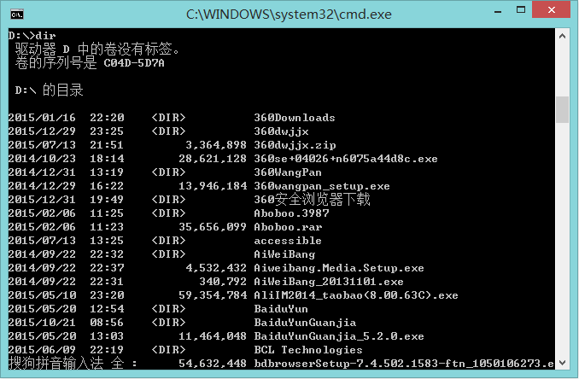
功能：显示一个指定目录中的文件和子目录。
dir命令

Slide 4
功能：显示一个指定目录中的文件和子目录。
思 路
Directoy
Search
Display
获得指定目录
寻找指定目录所包含的
文件和子目录
显示结果

Slide 5
HANDLE WINAPI FindFirstFile(
_In_ LPCTSTR lpFileName,
_Out_ LPWIN32_FIND_DATA lpFindFileData
);
FindFisrtFile
Search
Return value search handle
handle？
BOOL WINAPI FindFirstFile(
_In_ HANDLE hFindFile,
_Out_ LPWIN32_FIND_DATA lpFindFileData
);
FindNextFile
Return value succeeds:nonzero

Slide 6
Search
用来标识系统中的对象
Handle
定位到匹配lpFileName的文件
获得文件信息，自动计数

Slide 7
功能：显示一个指定目录中的文件和子目录。
思 路
Directoy
Search
Display
获得指定目录
寻找指定目录所包含的
文件和子目录
显示结果

Slide 8
储存被FindFirstFile ， FindNextFile函数找到的文件信息。
Display
WIN32_FIND_DATA ffd;
typedef struct _WIN32_FIND_DATA {
DWORD dwFileAttributes;
FILETIME ftCreationTime;
FILETIME ftLastAccessTime;
FILETIME ftLastWriteTime;
DWORD nFileSizeHigh;
DWORD nFileSizeLow;
DWORD dwReserved0;
DWORD dwReserved1;
TCHAR cFileName[MAX_PATH];
TCHAR cAlternateFileName[14];
} WIN32_FIND_DATA, *PWIN32_FIND_DATA, *LPWIN32_FIND_DATA;
WIN32_FIND_DATA

Slide 9
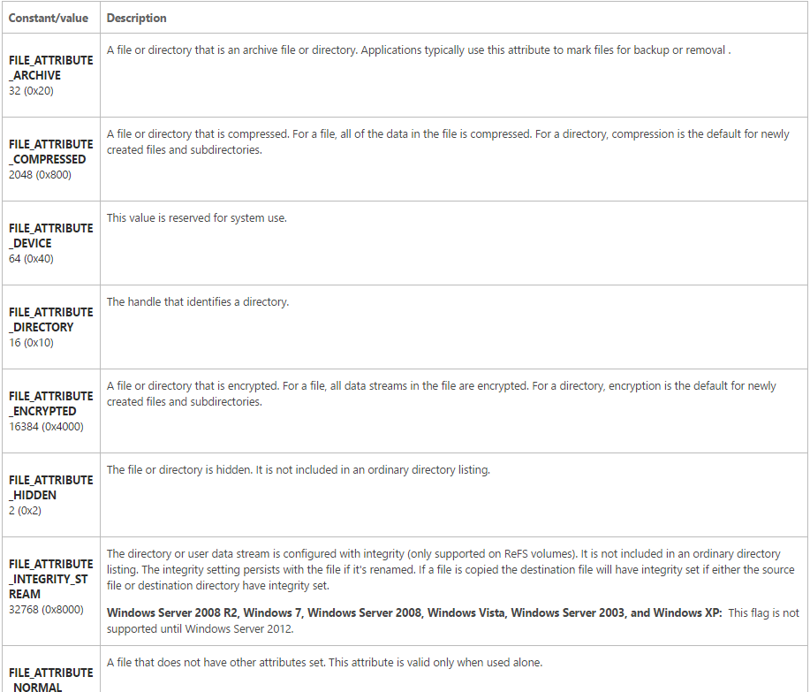
Display
DWORD dwFileAttributes;
The file attributes of a file.
File Attribute Constants
WIN32_FIND_DATA

Slide 10
Display
FILETIME ftLastWriteTime;
GetLastWriteTime(szBuf, MAX_PACKAGE_NAME, ffd.ftLastWriteTime);
BOOL GetLastWriteTime(LPTSTR lpszString, DWORD dwSize, FILETIME ftWrite)
WIN32_FIND_DATA
{
.....
FileTimeToSystemTime(&ftWrite, &stUTC);
SystemTimeToTzSpecificLocalTime(NULL, &stUTC, &stLocal);
dwRet = StringCchPrintf(lpszString, dwSize,
TEXT("%d/%02d/%02d %02d:%02d"),stLocal.wYear,stLocal.wMonth, stLocal.wDay,
stLocal.wHour, stLocal.wMinute);
.........
}

Slide 11
功能：显示一个指定目录中的文件和子目录。
思 路
Directoy
Search
Display
获得指定目录
寻找指定目录所包含的
文件和子目录
显示结果

Slide 12
Directory
GetCurrentDirectory(MAX_PATH, szDir);
StringCchCat(szDir, MAX_PATH, TEXT("\\*"));

Slide 13
HANDLE WINAPI FindFirstFile(
_In_ LPCTSTR lpFileName,
_Out_ LPWIN32_FIND_DATA lpFindFileData
);
Directory
lpFileName [in]:The directory or path, and the file name, which can include wildcard characters.
To examine a directory that is not a root directory, use the path to that directory, without a trailing backslash. For example, an argument of "C:\Windows" returns information about the directory "C:\Windows", not about a directory or file in "C:\Windows". To examine the files and directories in "C:\Windows", use an lpFileName of "C:\Windows\*".
StringCchCat(szDir, MAX_PATH, TEXT("\\*"));

Slide 14
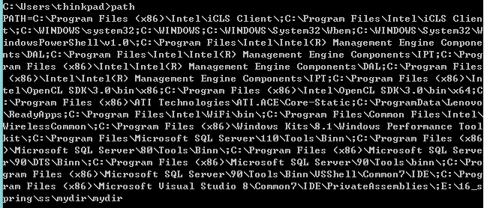
Directory
作用：指定可执行文件的搜索路径。
环境变量Path
目的：
任意目录下均可运行mydir.exe。

Slide 15
功能：显示一个指定目录中的文件和子目录。
思 路
Directoy
Search
Display
获得指定目录
寻找指定目录所包含的
文件和子目录
显示结果

Slide 16
Keywords
Path,GetCurrentDirectory
Handle
WIN32_FIND_DATA

Slide 17
OVER!
Thanks for your time!!

